Slide 1
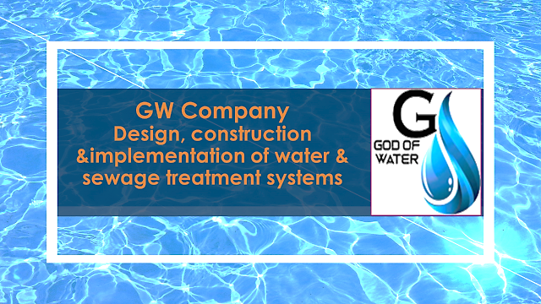

Slide 2
GW.co
با بیش از 30 سال فعالیت در زمینه مشاوره، طراحی، ساخت و نصب انواع سیستمهای تصفیه پکیجهای تصفیه فاضلاب بهداشتی، خاکستری و صنعتی ، پکیجهای تصفیه آب صنعتی RO، نیمه صنعتی و خانگی ، انواع سختیگیرها، پکیجهای چربی‌گیر و آشغالگیر با منشاء نفتی و آلی، ‌DAF و سیستم‌های زیرسینکی پکیج‌های ایستگاه پمپاژ آب و فاضلاب تمام اتوماتیک ، پلهای لجن روب، انواع فیلترهای شنی و کربنی تصفیه آب، مخازن تحت فشار سیستمهای ضدعفونی کننده و …این توانمندی‌ها نتیجه همکاری با کمپانی‌های معتبر اروپایی می‌باشد.

Slide 3
GW.co
With more than 30 years of activity in the field of consulting, designing, manufacturing and installing all kinds of purification systems, sanitary, gray and industrial wastewater treatment packages, RO industrial, semi-industrial and domestic water purification packages, all kinds of hardeners, oil and organic waste removal packages , DAF and under-sink systems, fully automatic water and sewage pumping station packages, mud removal bridges, all kinds of sand and carbon filters for water purification, pressure tanks, disinfection systems, etc., these capabilities are the result of cooperation with reputable European companies.

Slide 4
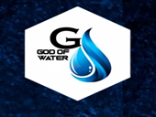
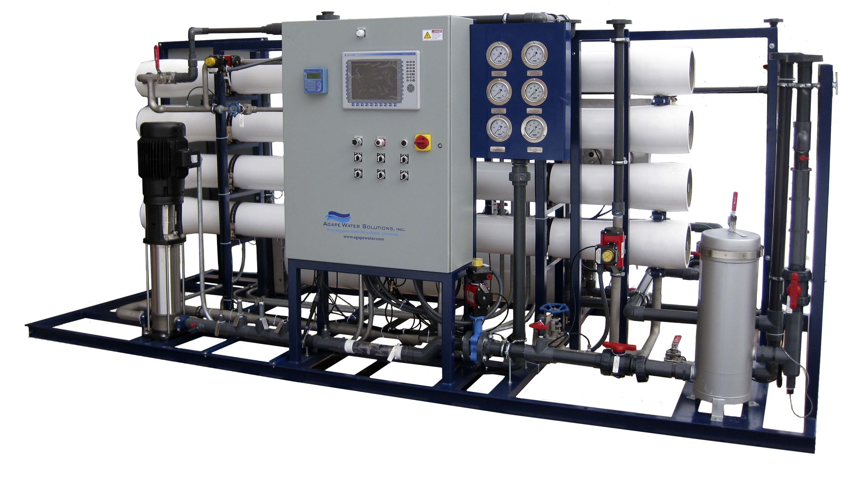
RO System

Slide 5

GW.CO
دستگاه آب شیرین کن چیست؟
تبدیل آب شور به آب شیرین همواره یکی از مشکلات انسان بوده است. عملیات شیرین سازی آب به فرآیندهای مکانیکی و حرارتی نیاز دارد. دستگاه آب شیرین کن صنعتی به عنوان یکی از ضروری‌ترین تجهیزات امروزه بشر در جهت تبدیل آب شور به آب شیرین کاربرد دارد. جدا کردن نمک از آب باید به وسیله روش‌های خاصی در یک بستر پرقدرت اجرا شود. اسمز معکوس یکی از متداولترین روش ها برای تولید آب شیرین می باشد. RO مخفف عبارت Reverse Osmosis است.
Converting salt water to fresh water has always been one of the problems of humans. Water desalination requires mechanical and thermal processes. The industrial water desalination device is used as one of the most necessary equipments for converting salt water into fresh water. Separation of salt from water must be carried out by special methods in a powerful bed. Reverse osmosis is one of the most common methods for producing fresh water. RO st stands for Reverse Osmosis.

Slide 6
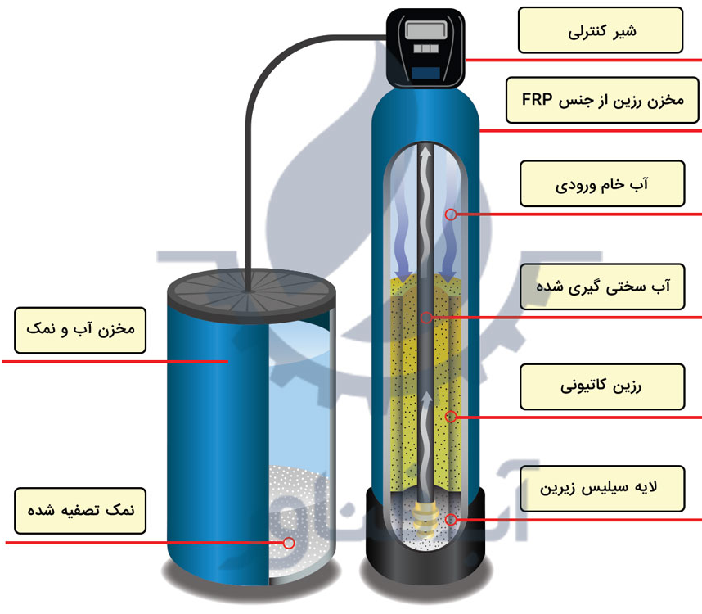
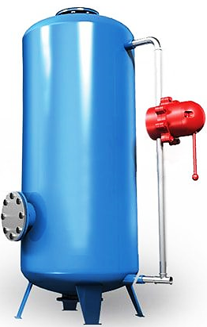
GW.CO
سختی گیر Softener
نوعی دستگاه تصفیه آب است که از آن برای از بین بردن املاح آب مانند کلسیم، منیزیم، آهک و برخی کاتیونهای فلزی استفاده میشود. وجود این یونها و کاتیونهای دو ظرفیتی یا چند ظرفیتی در آب، دلایل اصلی ایجاد رسوب هستند.
It is a type of water purification device that is used to remove water salts such as calcium, magnesium, lime and some metal cations. The presence of these divalent or polyvalent ions and cations in water are the main reasons for sediment formation

Slide 7

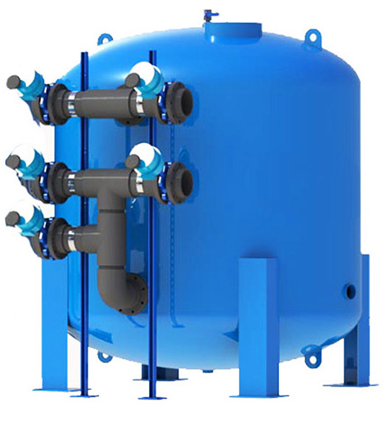
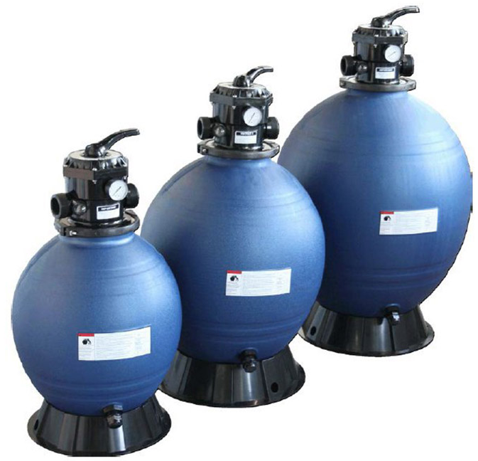
Filtration
فیلتر تصفیه آب شنی در بخش پیش تصفیه در دستگاه تصفیه آب صنعتی نصب می‌شود. کاربرد این فیلتر در حذف کدورت و ذرات معلق آب تا سایز حداکثر 50 میکرون است.
کربن فعال یک ماده متخلخل است که دارای سطح تماس بسیار بالایی است. این ویژگی باعث می‌شود که کربن فعال بتواند به راحتی مواد آلی محلول، کلر، طعم و بو را از آب جذب کند.
The sand water filter is installed in the pre-treatment section of the industrial water purifier. The use of this filter is to remove turbidity and suspended particles of water up to the maximum size of 50 microns.
Activated carbon is a porous material that has a very high contact surface. This feature makes activated carbon easily absorb dissolved organic matter, chlorine, taste and smell from water.

Slide 8

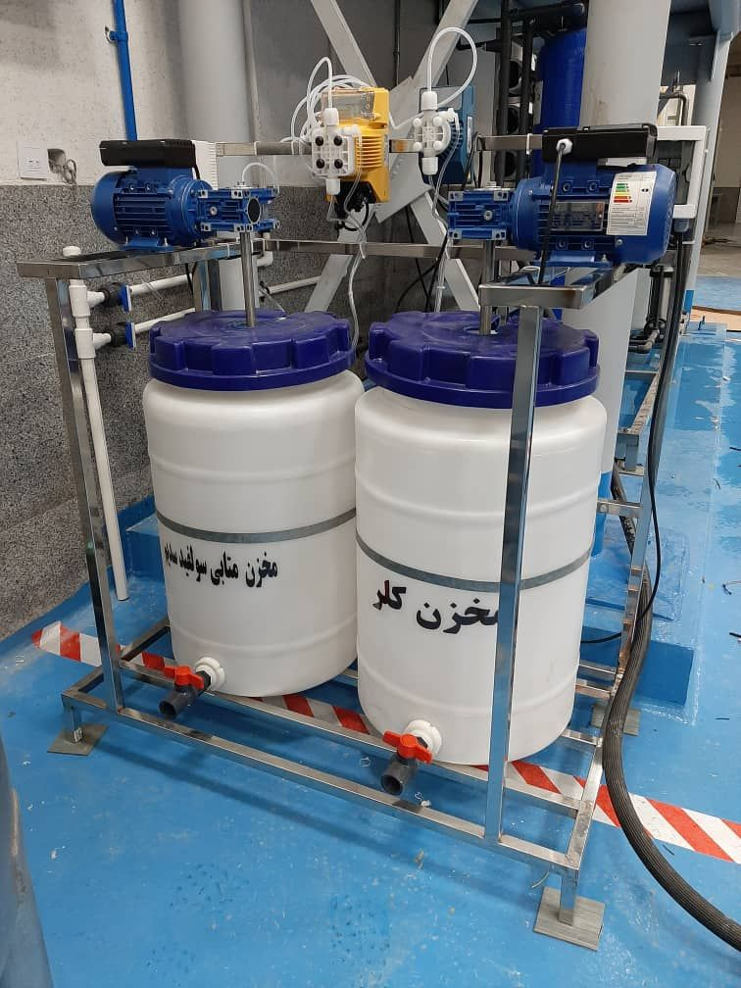
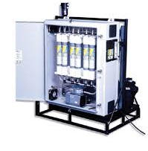
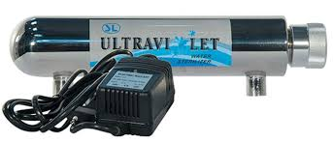
گندزداها Disinfectants
به منظور حذف باکتریها، ویروس‌ها و میکروب‌ها - میکروارگانیسم های بیماریزا نظیر انگل ها، قارچ ها و وضدعفونی آب کاربرد دارد.
It is used to remove bacteria, viruses and germs - pathogenic microorganisms such as parasites, fungi and water disinfection.

Slide 9
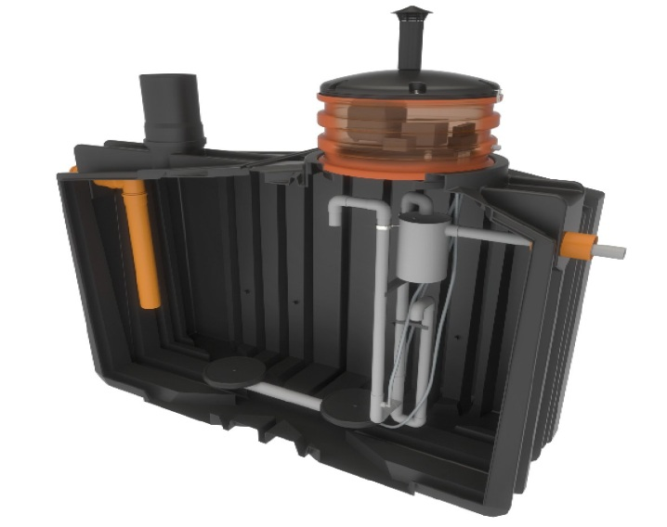
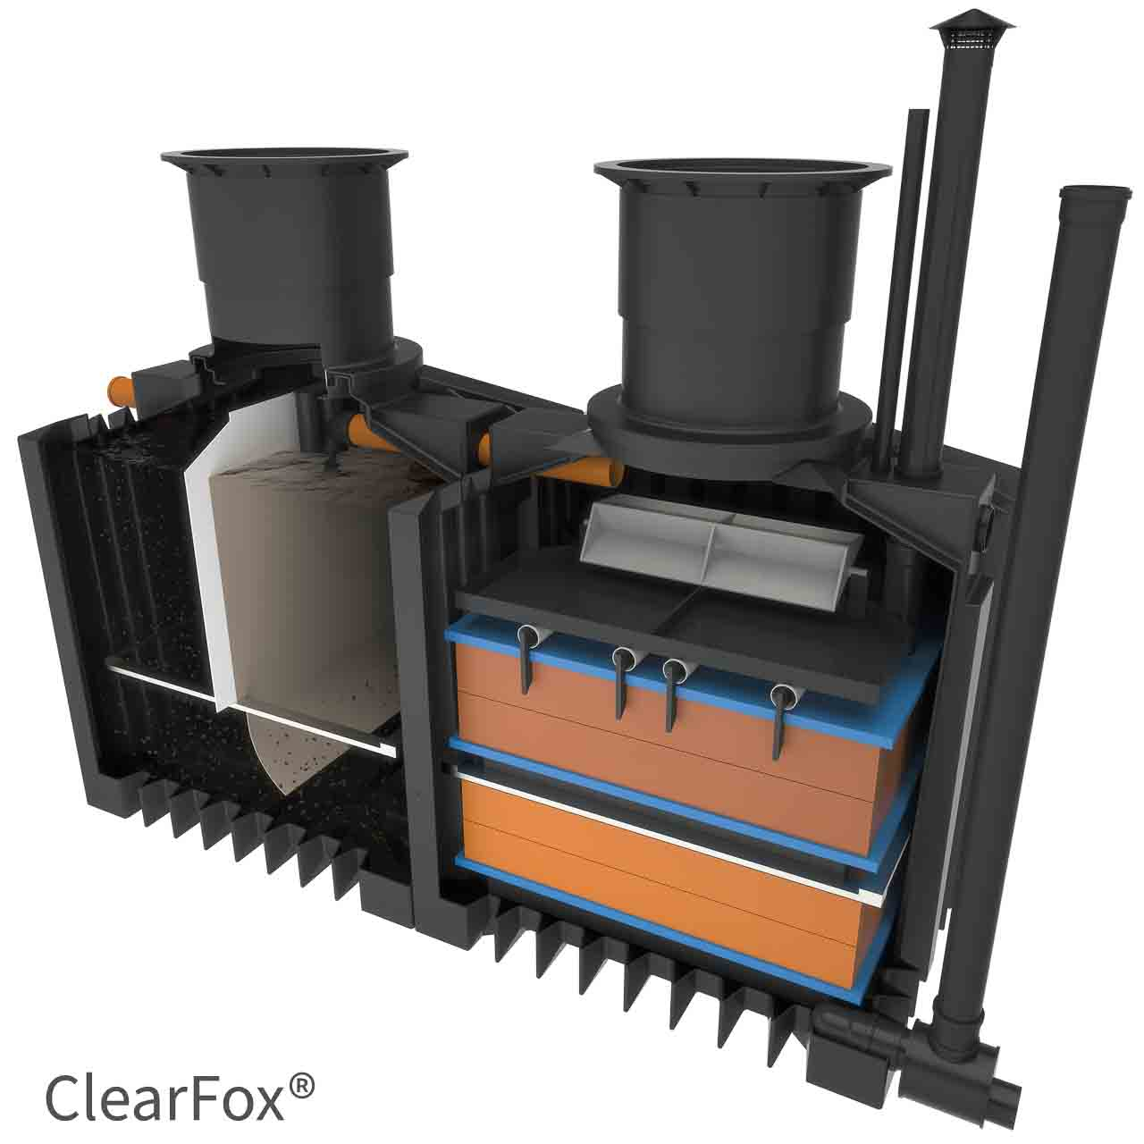
پکیج تصفیه فاضلاب SBR
تصفیه فاضلاب به روش ASBR یک راكتور منقطع متوالي بي هوازي بعنوان يك فرآينـد رشـد معلق مورد توجه قرار گرفته است كه جداسازي جامـدات از مـايع و مرحلـه واكـنش در يـك محفظـه مشابه مي باشد. تصفیه فاضلاب به روش ASBR خيلي شبيه به راكتور منقطع متـوالي هـوازي (SBRs) اسـت. موفقيت فرآيند ASBRهمانند فرآيند لايه لجن بي هوازي با جريـان رو بـه بـالا به تشكيل يك لجن با ته نشيني خوب بستگي دارد.
Purification by the ASBR method of an anaerobic continuous batch reactor of a suspended growth process has been considered, which is the separation of solids from liquids and the reaction stage in a similar chamber. ASBR treatment is very similar to SBRs. The success of the ASBR process depends on the formation of a sludge with good settling, just like the anaerobic sludge layer process with upward flow.

Slide 10
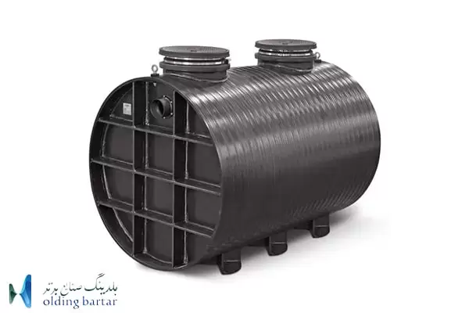
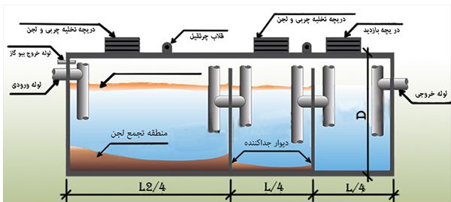
چربی گیر(grease trap)
چربی گیر یا گریس تراپ دستگاهی است از جنس بدنه فایبر گلاس، بتنی، پلی اتیلن و کامپوزیت در ظرفیت ۲۰۰ لیتر تا ۵۰ متر مکعب وظیفه تصفیه فاضلاب چرب رستوران را به عهده دارد.
چربی گیرها مواد خروجی حاصل از شست و شوی ظروف و پخت و پز را به عهده دارند و مانع از گرفتگی لوله های فاضلاب و به خطر افتادن سیستم فاضلاب شوند.
Grease trap or grease trap is a device made of fiberglass, concrete, polyethylene and composite with a capacity of 200 liters to 50 cubic meters. Degreasers are responsible for waste products from washing dishes and cooking and prevent clogging of sewer pipes and endangering the sewer system.

Slide 11
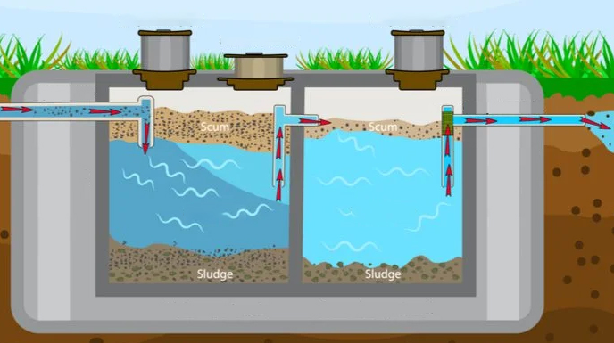
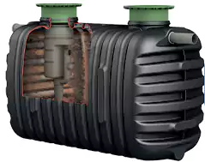
سپتیک تانک(Septic tank)
سپتیک تانک یک واحد پیش تصفیه است که باعث کاهش بار آلودگی فاضلاب به میزان 30-25 درصد می شود. سپتیک تانک ساده ترین و پر کاربردترین واحد مورد استفاده در تصفیه فاضلاب به ویژه فاضلاب های بهداشتی انسانی است.
Septic tank is a pre-treatment unit that reduces the load of sewage pollution by 25-30%. Septic tank is the simplest and most widely used unit used in wastewater treatment, especially human sanitary wastewater.

Slide 12
GW.co
Web: www.GWcompany.com
www.GW-company.com
Contact us:
+98(21)88022859 – 88026380 – 88028453
+ 98 09122148067 - + 98 09124173691
E-mail: Info@GW-company.com
Admin@GW-company.com

